Slide 1


STK201 Aljabar Matriks Semester Ganjil 2019/2020
PERTEMUAN #8
Ruang Vektor dan Anak Ruang Vektor
(vector space and vector subspace)
disusun oleh:
Bagus Sartono
bagusco@gmail.com
0852-1523-1823
Departemen Statistika
Fakultas Matematika dan Ilmu Pengetahuan Alam
Institut Pertanian Bogor
2019

Slide 2
Yang akan dibahas
Vektor pada R^{n}
Definisi Ruang Vektor
Anak Ruang Vector
Gugus yang Merentang Ruang Vektor
Kebebasan Linear
Basis dan Dimensi
Pangkat dan SPL
Koordinat dan Perubahan Basis
Penerapan Ruang Vektor
4.2

Slide 3
n-tuple
sebuah n-tuple merupakan barisan n buah bilangan nyata
dapat dipandang sebagai:
titik yang berada dalam ruang R^{n}, x_{i} adalah koordinat atau
sebuah vektor, dengan x_{i} adalah elemen vektor
sebuah titik
sebuah vektor

Slide 4
Vektor
Sebuah vektor u = (u₁, u₂, …, u_{n}) pada R^{n}, dapat dipandang sebagai
gunakan koma sebagai pemisah
Matriks berukuran 1×n (vektor baris):
atau
Use blank space to separate entries
Matriks berukuran n×1 (vektor kolom):

Slide 5
(dua vektor pada R^{n})
Kesamaan dua vektor:
jika dan hanya jika
Penjumlahan vektor u dan v):
Perkalian vektor u dengan skalar c):

Slide 6
Selisih antara u dan v:
Vektor Nol:

Slide 7
Vector addition
Scalar multiplication
Regarded as 1×n row matrix
Regarded as n×1 column matrix

Slide 8
Sifat-Sifat Penjumlahan Vektor dan Perkalian dengan Skalar
Andaikan u, v, dan w adalah vektor pada R^{n}, dan c and d adalah skalar
(1) u+v adalah vektor pada R^{n} (tertutup pada operasi penjumlahan)
(2) u+v = v+u (sifat komutatif penjumlahan)
(3) (u+v)+w = u+(v+w) (sifat asosiatif penjumlahan)
(4) u+0 = u (sifat identitas penjumlahan)
(5) u+(–u) = 0 (sifat kebalikan penjumlahan)

Slide 9
Sifat-Sifat Penjumlahan Vektor dan Perkalian dengan Skalar
Andaikan u, v, dan w adalah vektor pada R^{n}, dan c and d adalah skalar
(6) cu adalah vektor pada R^{n} (tertutup pada operasi perkalian skalar)
(7) c(u+v) = cu+cv (sifat distributif)
(8) (c+d)u = cu+du (sifat distributif)
(9) c(du) = (cd)u (sifat asosiatif perkalian skalar)
(10) 1(u) = u (sifat identitas perkalian)

Slide 10
Ilustrasi operasi vektor pada R⁴
Andaikan u = (2, –1, 5, 0), v = (4, 3, 1, –1), dan w = (–6, 2, 0, 3) adalah vektor pada R⁴. Carilah x yang memenuhi masing-masing persamaan berikut.
(a) x = 2u – (v + 3w)
(b) 3(x+w) = 2u – v+x
Jawaban (a)

Slide 11
Jawaban (b)

Slide 12
Identitas dan Kebalikan Penjumlahan
(1) Vektor nol 0 pada R^{n} disebut sebagai identitas penjumlahan (additive identity) pada R^{n}
(2) Vektor –u disebut sebagai kebalikan penjumlahan (additive inverse) dari u

Slide 13
Sifat identitas dan kebalikan penjumlahan
Teorema:
jika v adalah sebuah vektor pada R^{n} dan c adalah sebuah skalar, maka berlaku sifat berikut
(1) Identitas penjumlahan bersifat unik, yaitu jika v+u = v, u pastilah 0
(2) Kebalikan penjumlahan dari v adalah, yaitu jika v+u = 0, u pastilah –v
(3) 0v = 0
(4) c0 = 0
(5) Jika cv = 0, maka berlaku c = 0 atau v = 0
(6) –(–v) = v

Slide 14
Kombinasi Linear
Sebuah vektor x disebut sebagai kombinasi liner dari ,
jika dia dapat dituliskan sebagai
Jika x = (–1, –2, –2), u = (0,1,4), v = (– 1,1,2), dan
w = (3,1,2) pada R³, carilah a, b, dan c sehingga x = au + bv + cw.

Slide 15
Ruang Vektor

Slide 16
Definisi Ruang Vektor
Andaikan V adalah gugus yang di dalamnya berlaku operasi penjumlahan dan perkalian skalar. Jika sepuluh aksioma ini terpenuhi untuk semua u, v, dan w anggota V dan skalar real c dan d, maka V disebut sebagai ruang vektor.
(1) u+v ada dalam V
(2) u+v = v+u
(3) u+(v+w) = (u+v)+w
(4) V memuat vektor nol 0 sehingga untuk setiap u pada V, u+0 = u
(5) Untuk setiap u pada V, ada vektor pada V yang dinotasikan –u sehingga u+(–u) = 0

Slide 17
Definisi Ruang Vektor
(6) ada dalam V
(7)
(8)
(9)
(10)

Slide 18
Definisi Ruang Vektor
Konsep ruang vektor terdiri atas 4 komponen:
gugus vektor, skalar real, operasi penjumlahan, operasi perkalian dengan skalar
※ The set V together with the definitions of vector addition and scalar multiplication satisfying the above ten axioms is called a vector space

Slide 19
Contoh Ruang Vektor
(1) n-tuple space: R^{n}
(standard vector addition)
(standard scalar multiplication for vectors)

Slide 20
Contoh Ruang Vektor
(2) Matrix space :
(the set of all m×n matrices with real-number entries)
Ex: (m = n = 2)
(standard matrix addition)
(standard scalar multiplication for matrices)

Slide 21
Contoh Ruang Vektor
(3) n-th degree or less polynomial space:
(the set of all real-valued polynomials of degree n or less)
(standard polynomial addition)
(standard scalar multiplication for polynomials)
※ By the fact that the set of real numbers is closed under addition and multiplication, it is straightforward to show that P_{n} satisfies the ten axioms and thus is a vector space

Slide 22
Catatan: untuk menunjukkan bahwa suatu gugus bukan suatu ruang vektor adalah dengan menunjukkan salah satu aksioma tidak terpenuhi
contoh: Himpunan semua bilangan bulat (integer) bukanlah ruang vektor
(tidak tertutup pada operasi perkalian skalar)
scalar
noninteger
integer
Jadi…. Himpunan bilangan bulat bukan ruang vektor

Slide 23
Catatan: untuk menunjukkan bahwa suatu gugus bukan suatu ruang vektor adalah dengan menunjukkan salah satu aksioma tidak terpenuhi
contoh: Himpunan semua polynomial derajat dua (tepat) bukanlah ruang vektor
Andaikan dan
(tidak tertutup pada operasi penjumlahan)

Slide 24
Anak Ruang Vektor

Slide 25
Definisi Anak Ruang Vektor
Himpunan bagian tidak kosong dari V, yaitu W, disebut sebagai anak ruang vektor jika W juga bersifat sebagai ruang vektor dengan operasi penjumlahan dan perkalian skalar seperti yang didefinisikan untuk V
Hal itu berarti bahwa sepuluh aksioma ruang vektor berlaku untuk W

Slide 26
Memeriksa apakah suatu himpunan adalah anak ruang vektor
Karena operasi vektor yang didefinisikan pada W sama dengan yang didefinisikan pada V, sebagian besar dari sepuluh aksioma otomatis berlaku.
Tidak diperlukan memeriksa sepuluh aksioma tersebut.
Teorema berikut menyatakan bahwa pemeriksaan cukup dilakukan pada sifat tertutup dari operasi penjumlahan dan perkalian dengan skalar.

Slide 27
Memeriksa apakah suatu himpunan adalah anak ruang vektor
Jika W adalah himpunan bagian dari V, maka W adalah suatu anak ruang vektor dari V jika dan hanya jika memenuhi dua hal berikut:
(1) Jika u dan v ada dalam W, maka u+v juga ada dalam W
(2) Jika u ada dalam W dan c sembaran skalar , maka cu juga ada dalam W

Slide 28
Contoh pemeriksaan anak ruang vektor
ilustrasi tentang anak ruang vektor M_{2×2}
Andaikan W adalah himpunan semua matriks simetrik berukuran 2×2. Tunjukkan bahwa W adalah anak ruang vektor dari ruang M_{2×2}, dengan operasi penjumlahan dan perkalian skalar yang standar
jawaban:
Pertama, jelas bahwa W adalah himpunan yang tidak kosong.
Kedua, perhatikan bahwa
Ini berarti A₁^{T} = A₁, dan A₂^{T} = A₂
Ini berarti A₁+A₂ juga simetrik
Ini berarti A^{T} = A
Ini berarti cA juga simetrik
Karena tertutup terhadap operasi penjumlahan dan perkalian dengan skalar, maka W adalah anak ruang vektor

Slide 29
Andaikan W adalah himpunan matriks persegi ordo dua yang singular.
Tunjukkan bahwa W bukan anak ruang vektor dari M_{2×2} dengan definisi operasi matriks standar.
jawaban:
(W tidak tertutup pada operasi penjumlahan)

Slide 30
The set of first-quadrant vectors is not a subspace of R²
Show that , with the standard
operations, is not a subspace of R²
Sol:
(W is not closed under scalar multiplication)

Slide 31
Identify subspaces of R²
Which of the following two subsets is a subspace of R²?
(a) The set of points on the line given by x+2y=0
(b) The set of points on the line given by x+2y=1
Sol:
(Note: the zero vector (0,0) is on this line)
(closed under vector addition)
(closed under scalar multiplication)

Slide 32
(b)
(Note: the zero vector (0, 0) is not on this line)

Slide 33
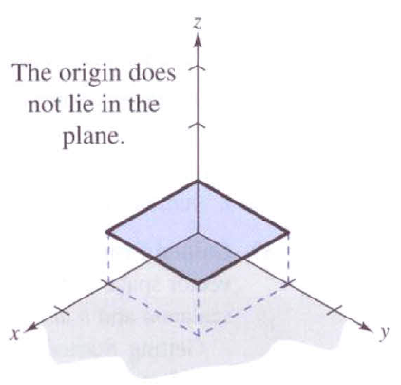
Identify subspaces of R³
(Note: the zero vector is not in W)
(Note: the zero vector is in W)
Sol:

Slide 34
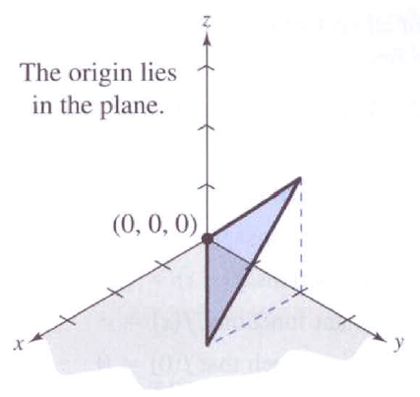

Slide 35
Theorem 4.6: The intersection of two subspaces is a subspace
Pf:

Slide 36
Ada pertanyaan?

